Slide 1
2023.03.03
Very Deep Convolutional Networks for Large-Scale Image Recognition
Karen Simonyan & Andrew Zisserman
ICLR (2015)
전북대학교 CV Lab.
고경수

Slide 2
Introduction
The Large public image repositories (ImageNet)
GPU / large-scale distributed clusters → 대규모 이미지 및 비디오 인식이 가능
2012 AlexNet의 아키텍처를 개선하려는 많은 시도들이 있었음 (작은 receptive field, 작은stride 등)
본 논문에서는 아키텍처 설계의 중요한 측면인 깊이에 대해 다룬다.
모든 계층에서 매우 작은 3x3 Convolution Filter를 사용하여 네트워크 깊이를 꾸준히 증가시킨다.

Slide 3

Method
Architecture
Training 동안, ConvNet의 input Size는 224x224로 고정된 RGB image
매우 작은 3x3 convolution layer를 사용 (1 padding, 1 stride)
Max Pooling은 2x2 크기, stride = 2
Convolution layers 뒤에는 3개의 FC layer
Notes:
Last : Softmax
ReLU
LRN

Slide 4
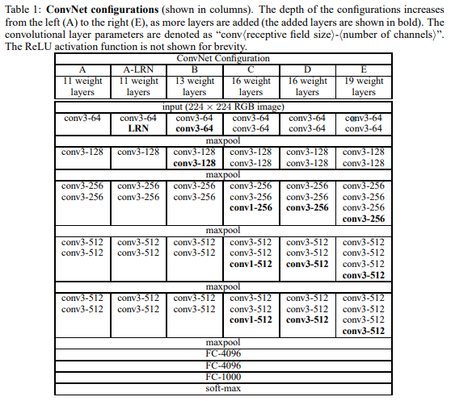
Method
Configurations
1x1 filter
Notes:
모델 차이점 : 깊이
Channel : 64 -> 128 -> 256 -> 512

Slide 5
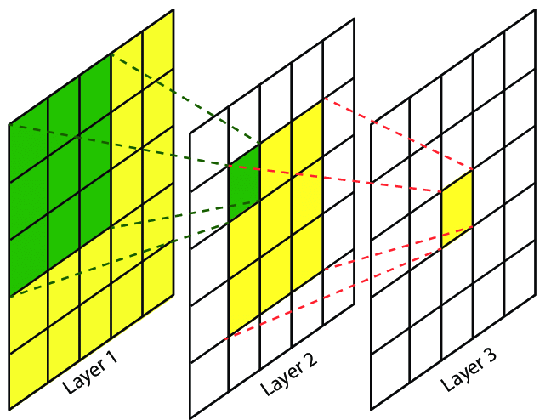
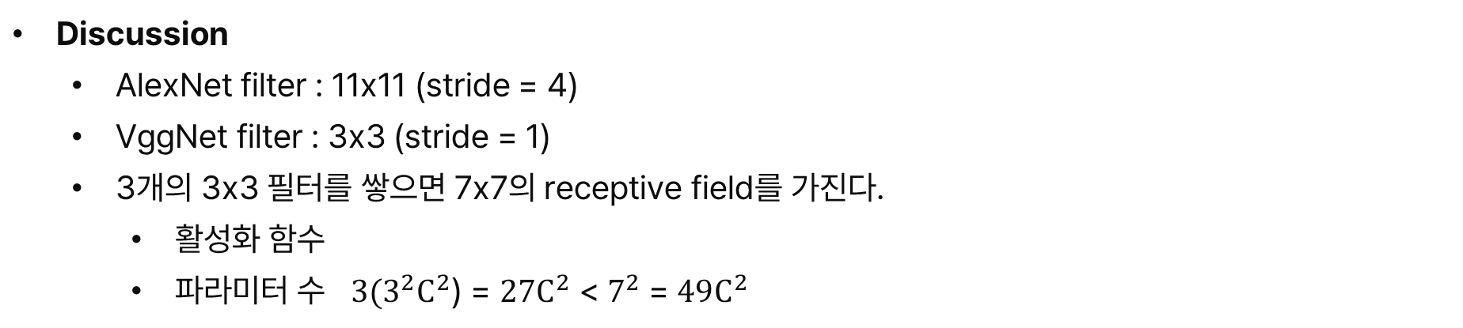
Method
Discussion
AlexNet filter : 11x11 (stride = 4)
VggNet filter : 3x3 (stride = 1)
3개의 3x3 필터를 쌓으면 7x7의 receptive field를 가진다.
활성화 함수
파라미터 수 $3(3^{2}C^{2}$) = ${27C}^{2}$< $7^{2}$= $49C^{2}$

Slide 6
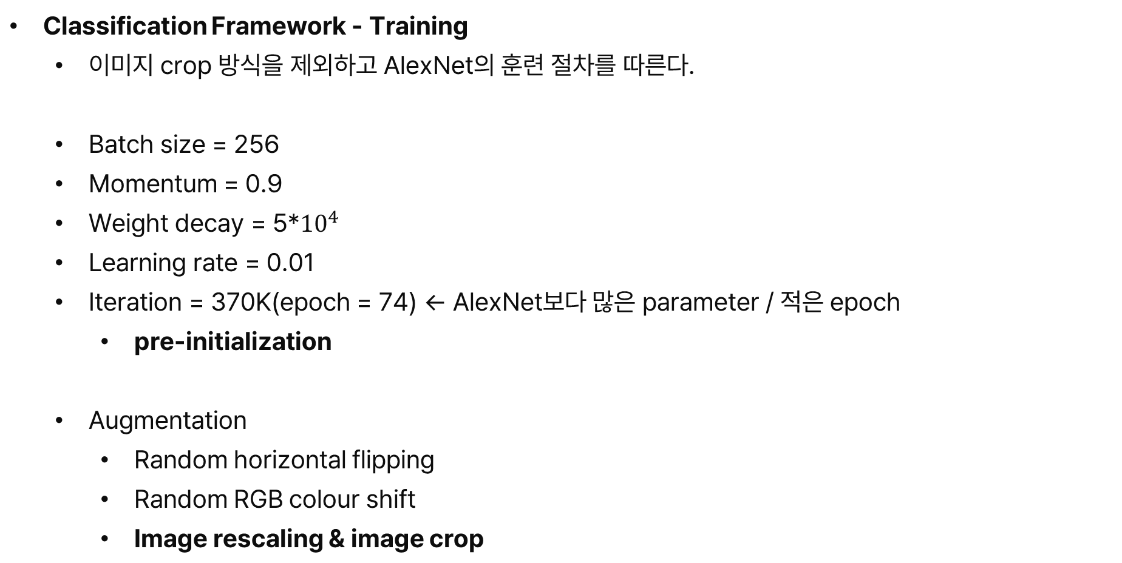
Method
Classification Framework - Training
이미지 crop 방식을 제외하고 AlexNet의 훈련 절차를 따른다.
Batch size = 256
Momentum = 0.9
Weight decay = 5*${10}^{4}$
Learning rate = 0.01
Iteration = 370K(epoch = 74) ← AlexNet보다 많은 parameter / 적은 epoch
pre-initialization
Augmentation
Random horizontal flipping
Random RGB colour shift
Image rescaling & image crop

Slide 7
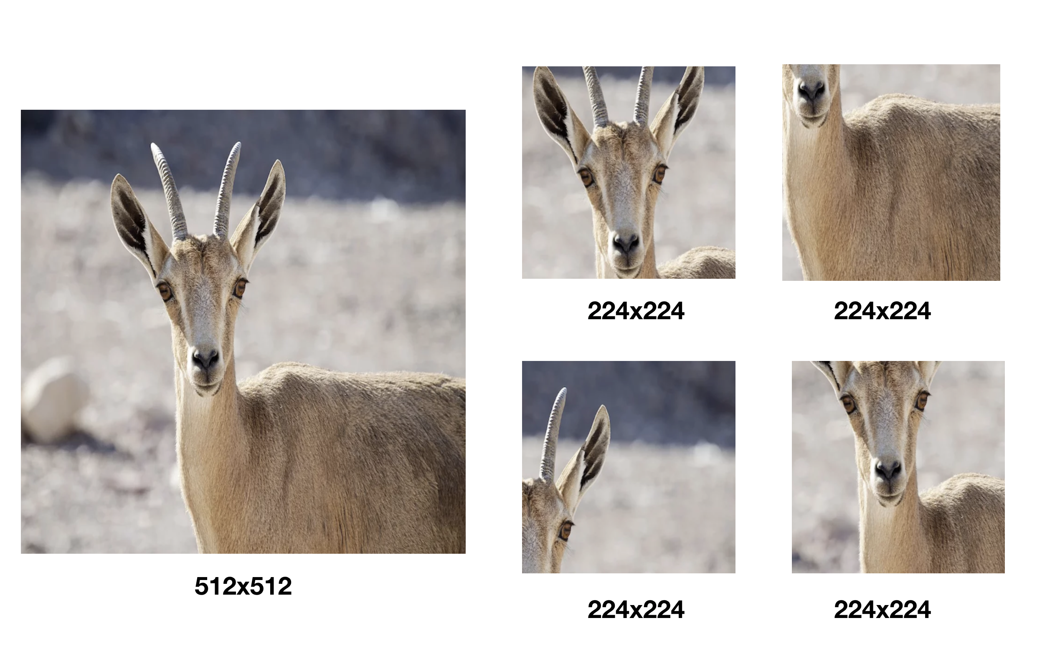
Method
Classification Framework - Training
Augmentation
Image rescaling & image crop
Input size = 256 혹은 Input size = 384로 고정하여 진행
[256, 512] 범위에서 랜덤하게 rescaling (scale jittering)
- 물체가 다양한 사이즈로 나타나기에 학습에 이점
- 속도의 이유로 fine-tuning

Slide 8
Method
Classification Framework - Testing
마지막 3개의 FC layer → Convolution layer로 변환 (Fully-Convolutional Network)
전체 이미지에 적용한 결과물 : 클래스 수와 동일한 채널 수를 갖는 클래스 점수 맵
클래스 점수 맵은 공간 해상도가 입력 이미지 크기에 따라 변함
최종적으로 이미지의 고정 크기 클래스 점수 벡터를 얻기 위해 클래스 점수 맵을 공간적으로 평균화
이미지를 수평으로 뒤집어 Test Set를 증강

Slide 9
Experiments
Classification Experiments
Dataset
Train : Validation : Test = 1.3M : 50K : 100K
분류 성능 측정 방법
top-1 error : 잘못 분류된 이미지의 비율
top-5 error : top-5로 예측된 카테고리에 정답이 없는 이미지의 비율
실험은 validation set을 test로 사용하여 진행됨

Slide 10
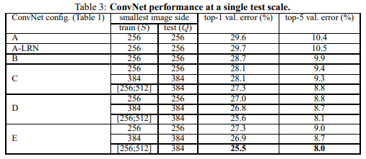
Experiments
Classification Experiments – Single Scale Evaluation
Local response normalization(LRN) 사용 X
ConvNet depth가 증가할수록 error가 감소 (error rate : A > B > C > D > E)
Train때의 Scale jittering이 효과가 좋음

Slide 11
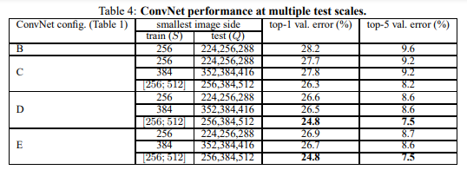
Experiments
Classification Experiments – Multi Scale Evaluation
Test 때 Scale jittering을 적용한 것이 더 나은 성능을 보인다.
ConvNet depth가 증가할수록 error가 감소하였다.
Train때 Scale jittering을 적용한 것이 Scale을 고정한 것 보다 성능이 좋았다.

Slide 12
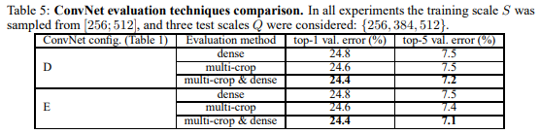
Experiments
Classification Experiments – Multi Crop Evaluation

Slide 13
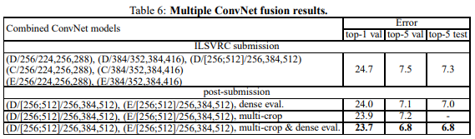
Experiments
Classification Experiments – ConvNet Fusion

Slide 14
Thank you

